Slide 1

Quiz de CG
Présentation du projet développé avec React et Gamepad API

Slide 2
Introduction
Quiz de culture générale en React
Contrôlable partiellement avec une manette Xbox
Usage ciblé : téléviseur, borne interactive, salon
Interface sans clavier ni souris

Slide 3



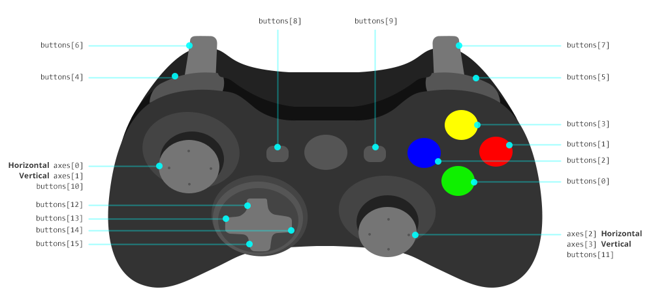

Architecture et Technologies utilisées

Slide 4
React et React Router
Navigation fluide entre pages (Accueil, Quiz, Résultats)
Architecture claire et modulaire
Facilite gestion des routes et futurs accès protégés

Slide 5
Axios pour les requêtes API
Récupération asynchrone des questions
Gestion des erreurs (limite de requêtes, code 429)
Syntaxe claire et efficace

Slide 6

Open Trivia DB
Source gratuite de questions variées
Limitation des requêtes à respecter
Questions en anglais, adaptation nécessaire

Slide 7
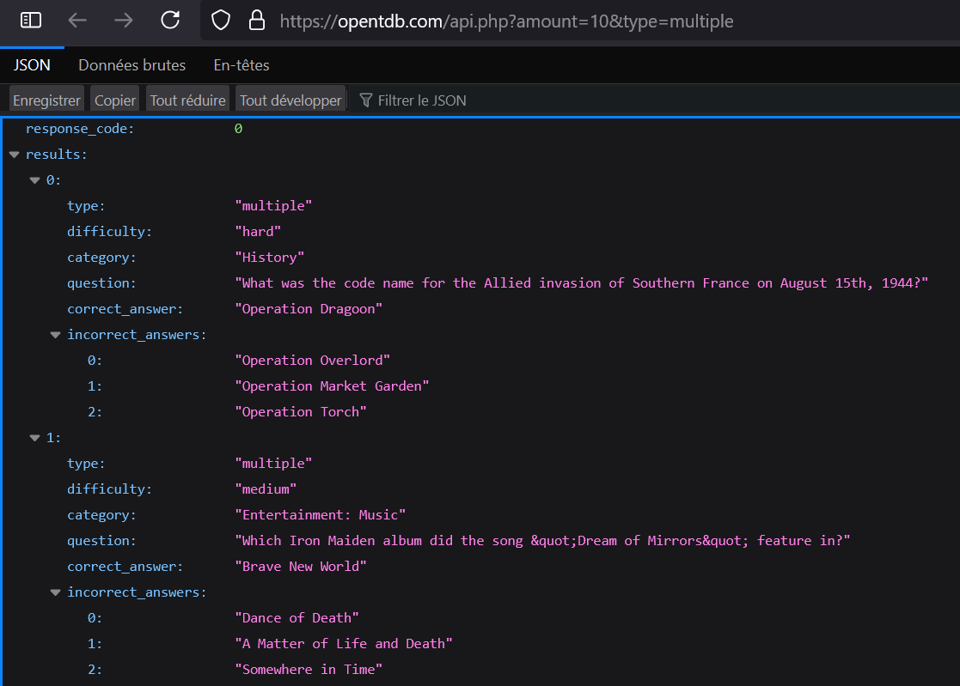

Slide 8
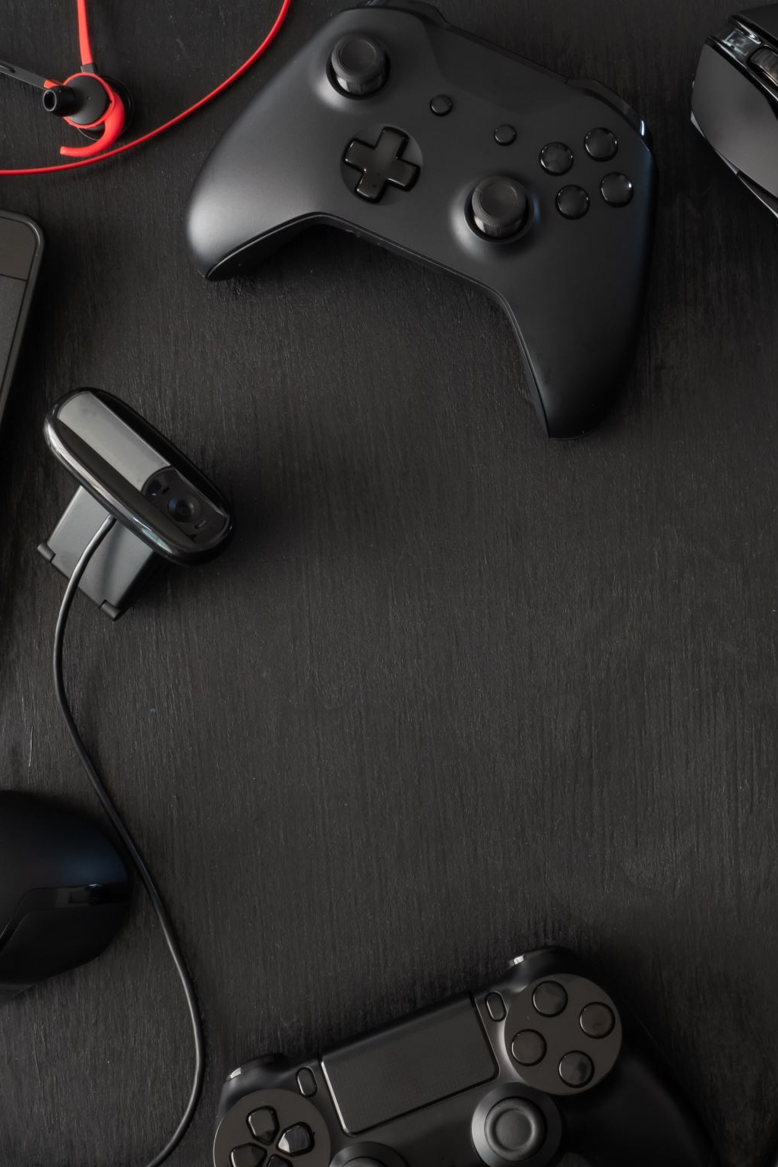
Interaction avec la manette Xbox
Utilisation native de la Gamepad API
Navigation via croix directionnelle (D-pad)
Temporisation pour éviter déclenchements multiples
Sélection et validation des réponses par bouton A

Slide 9
Fonctionnalités clés
Chargement et gestion des questions
Barre de progression visuelle
Messages personnalisés de fin de quiz
Contrôles optimisés manette avec retour visuel

Slide 10

Perspectives et évolutions
Intégration d’authentification tiers (Firebase, Auth0)
Ajout de sons et animations
Mode multijoueur local/en ligne
Classement des scores avec sauvegarde
Traduction et adaptation des questions

Slide 11
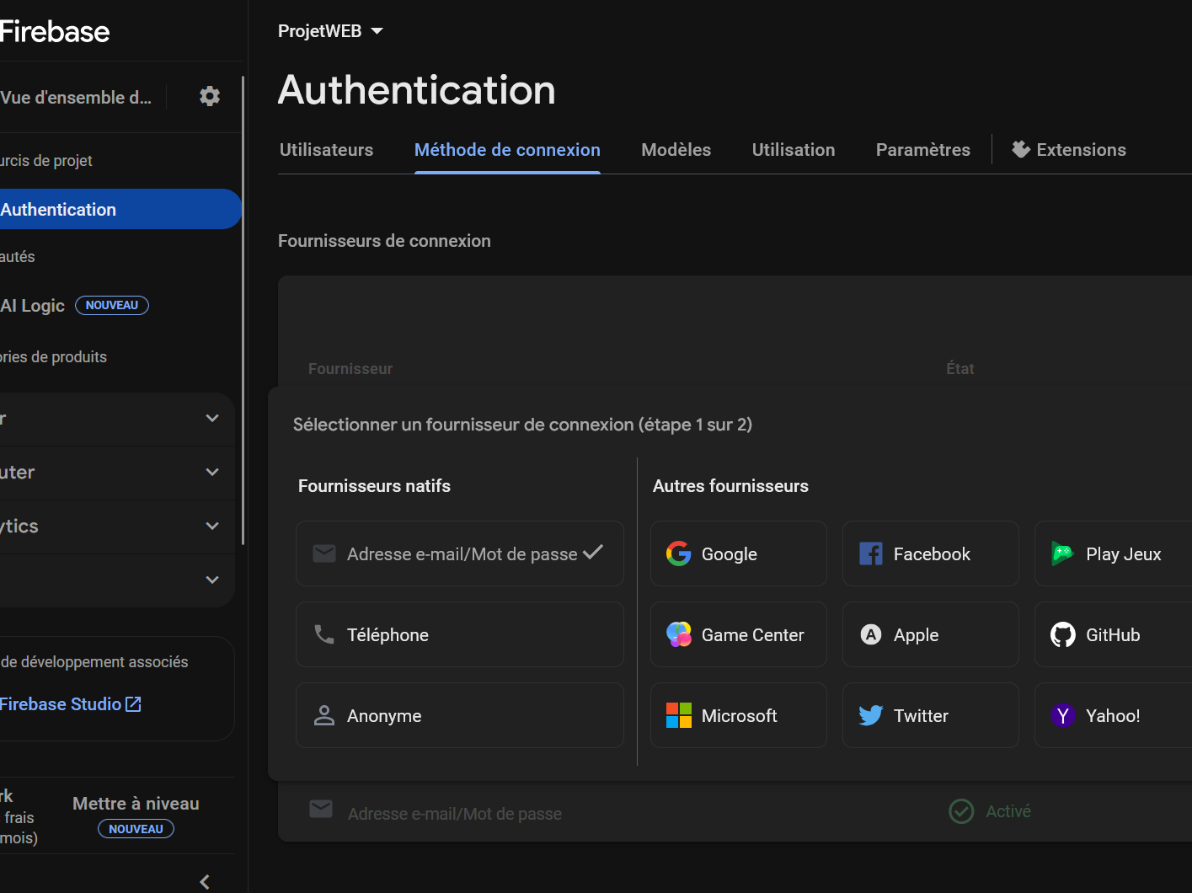

Slide 12
Démonstration
Chargement automatique des questions
Navigation par manette Xbox
Sélection et validation intuitives
Affichage score et message personnalisé
Bouton “Rejouer” pour recommencer

Slide 13

Questions ?

Slide 14
Conclusion
Interaction originale sur le web
Combinaison de React, API externes et périphériques non classiques
Application accessible et ludique
Adaptée à différents environnements
Renforcement des compétences React et UX

